Slide 1
Презентація
з основ економіки
на тему:
«Економічні потреби і виробничі можливості суспільства»

Slide 2
Потреби — це прояв необхідності людей мати певні блага, бажання володіти ними, відчуття нестачі, якщо таке бажання залишається незадоволеним.
Разом із розвитком людини відбувається розвиток її потреб. У сучасному суспільстві недостатньо задовольняти потреби в їжі, помешканні, одязі. Дедалі більшого значення набуває задоволення духовних, культурних, освітніх потреб.

Slide 3
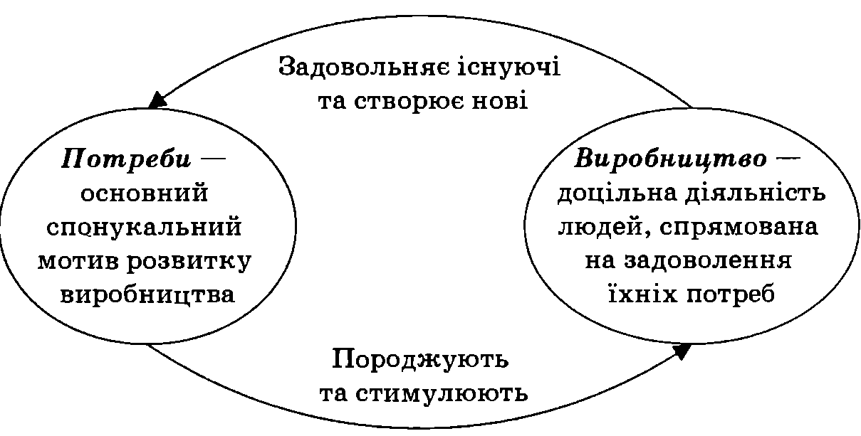

Slide 4
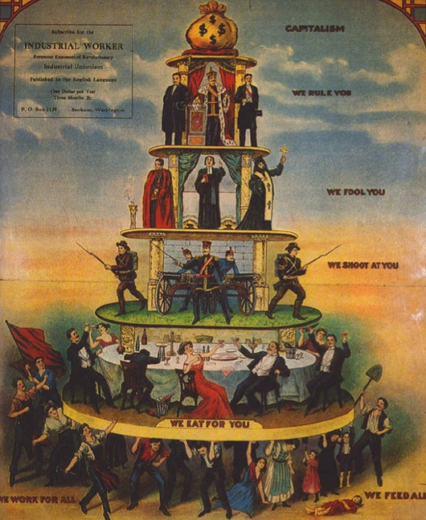
Потреби людини виступають внутрішніми спонукальними мотивами людської діяльності. Задоволення різноманітних потреб — матеріальних, соціальних і духовних — є кінцевою і вищою метою суспільного виробництва. Незадоволені потреби поряд із інтересами — рушійна сила економічного розвитку. Саме потреби визначають дії, вчинки, життєві настанови людей. Потреби — це усвідомлені потреби чи запити людей, об'єктивно необхідні умови їхнього матеріального, соціального і духовного життя, які мають бути задоволені.

Slide 5
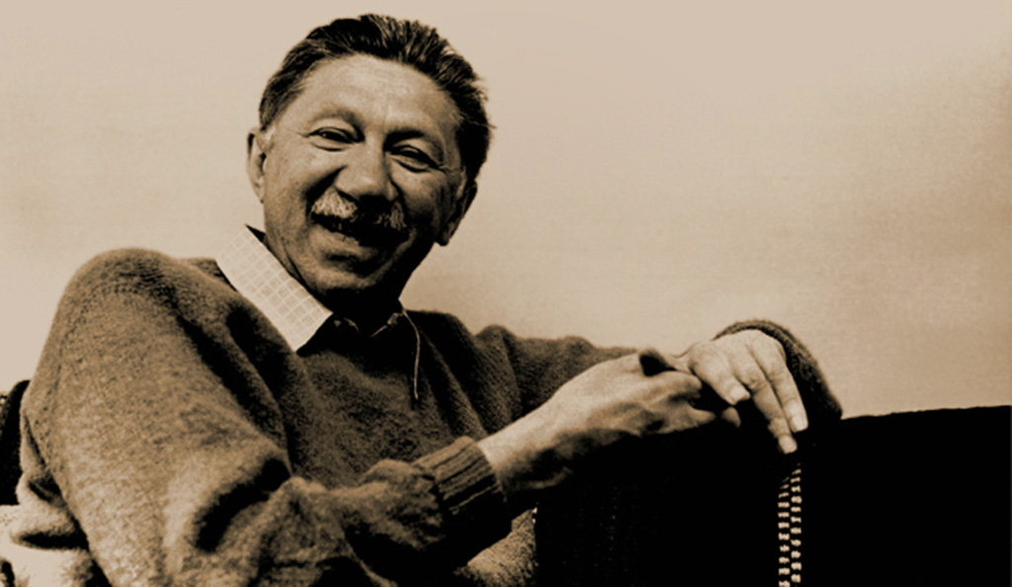
З погляду відтворення життєвих сил і здібностей людини розрізняють фізіологічні (матеріальні), соціальні й інтелектуальні потреби. Існує ієрархія потреб, що розташовуються в порядку їхньої значущості для людей — від найбільш до найменш інтенсивних. Таку класифікацію пропонує американський психолог Абрахам Маслоу. Рушійним мотивом є незадоволена потреба. Як тільки задовольняється та чи інша потреба, виникає нова вища за неї і т.д. Хоча потреби, що лежать у основі піраміди, називають потребами нижчого порядку, від їхнього задоволення залежить подальше поводження і мотиви суб'єкта, тобто уся сукупність потреб не тільки субординована, а й взаємозалежна. За певних обставин, на перше місце висуваються то ті, то інші потреби.

Slide 6
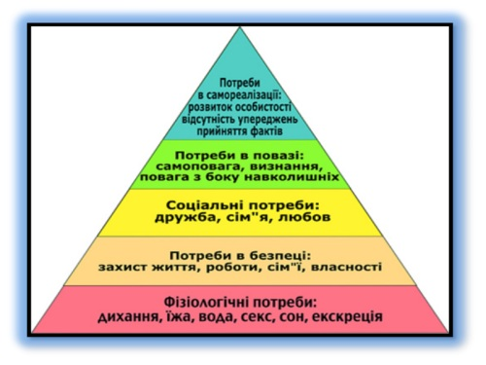
Піраміда потреб Маслоу

Slide 7
Праця і капітал, їх єдність і протиріччя, протилежність і боротьба є стрижнем, джерелом і рушійною силою не тільки соціально-економічного, а й всього суспільного, людського розвитку, соціально-економічним змістом всесвітньої історії. В єдності і зв'язці труд-власність, праця-капітал першість і найактивніша роль належить саме праці. Хоча об'єктивно трудова діяльність базується на власності, на засобах виробництва і засобах праці, саме праця виступає творчої, рушійною, новаторською силою економічного, виробничого, всього суспільного розвитку. Праця створює саму власність, сам капітал, примножує їх, якісно і кількісно їх нарощує, хоча і сам опиняється в залежності від капіталу.

Slide 8
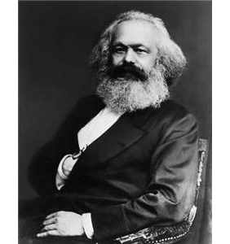
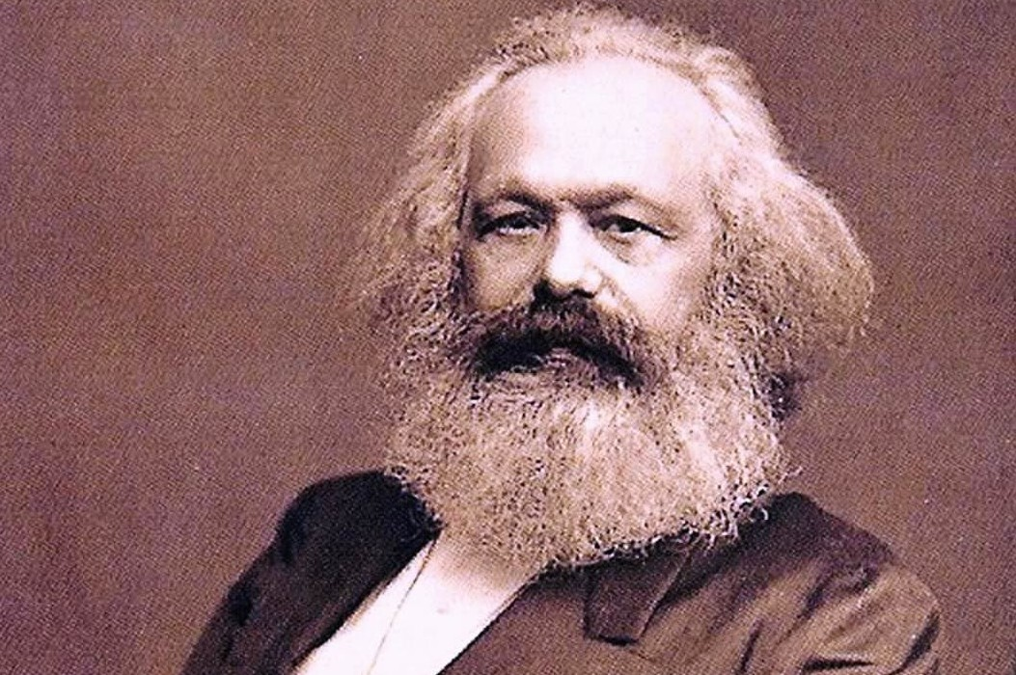
Маркс і його попередники визначили класи власників капіталу, або клас капіталістів і земельних власників; клас незаможних, а вірніше - позбавлених власності, або пролетаріат, і клас дрібних власників, що живуть плодами своєї праці.
Оскільки праця ділиться на два види - розумовий і фізичний, то по виду праці робоче населення поділяється на клас працівників розумової праці, або інтелігенцію, і клас працівників переважно фізичної праці, або робочий клас.

Slide 9
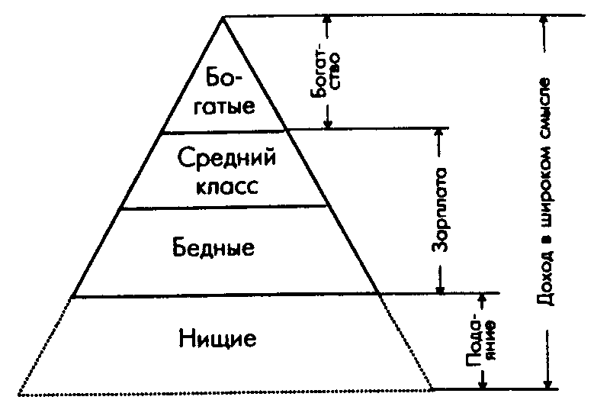
Взагалі-то, головною класоформуючою ознакою Маркс вважав протиріччя. Саме протиріччя між працею і капіталом розділяє суспільство на два головних і найбільш сильних класу.

Slide 10
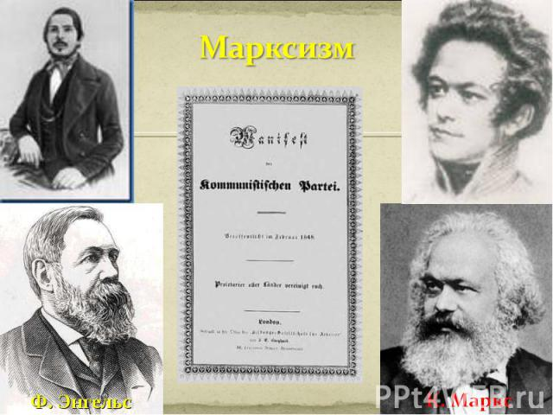
Критики марксизму, звичайно ж не могли не оминути це положення марксизму. З появою профспілок, а також законодавчим закріпленням більш широких, ніж при Маркса, прав найманих працівників, введення пенсійного забезпечення, відпусток, медичної страховки та інших соціальних гарантій, кілька згладило протиріччя між працею і капіталом, звичайно, тільки зовні. Немає зараз на відносно благополучному Заході повстань і розстрілів робітників, як то було за Маркса, і критики марксизму відкрили чергову "помилку" Маркса. Робочого класу немає, - стверджують вони, марксистське класовий поділ суспільства застаріло, було помилковим, і т.п.

Slide 11
Схема марксистської концепції історії

Slide 12
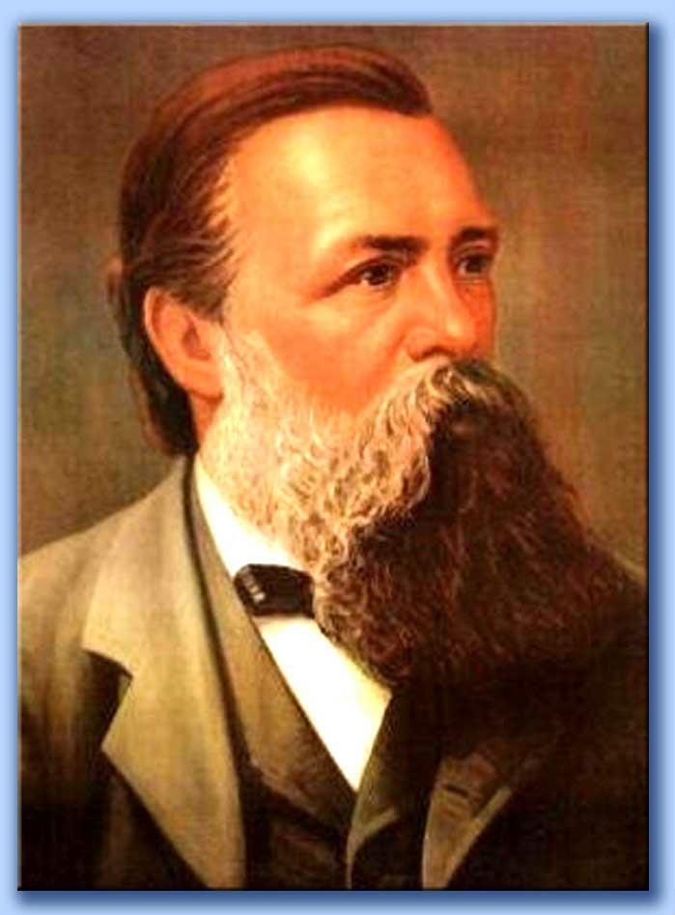
Енгельс виділив протиріччя, які виникають у ринковій економіці: між суспільним характером виробництва і приватнокапіталістичним привласненням, між робітничим класом і буржуазією (працею і капіталом), між організацією виробництва на окремому підприємстві і анархією суспільного виробництва в цілому, між виробництвом і споживанням.

Slide 13
У людській історії єдність і протиріччя, протилежність і боротьба праці і капіталу набувають характеру соціальної нерівності і соціального антагонізму, висловлюючись в гнобленні, в експлуатації власниками власності, власниками капіталу людей праці, трудящих, працівників.

Slide 14
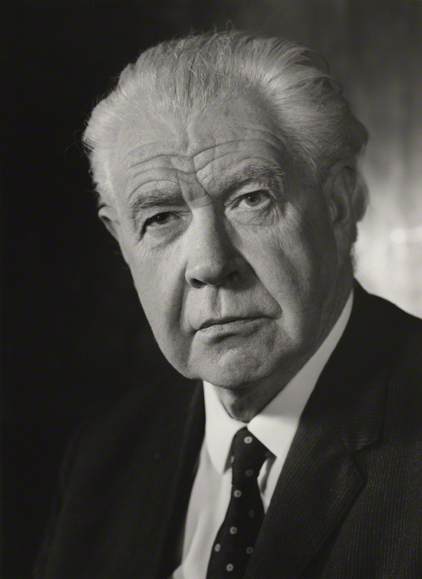
Відомий представник економічного лібералізму британської школи Лайонел Чарльз Роббінс не вважав процес економічним, якщо він не передбачає проблему вибору, можливість альтернативи в умовах обмеженості ресурсів. Людина завжди вирішує проблему вибору, жертвуючи одними потребами заради інших.

Slide 15
Фундаментальне протиріччя економічного життя: необмежені потреби — обмежені ресурси

Slide 16
Кінцевою метою суспільного виробництва, економічної діяльності є задоволення потреб. Матеріальні потреби людей практично безмежні. В міру суспільного прогресу вони безперервно зростають, примножуються, ускладнюються. Одні потреби, будучи задоволені виробництвом, породжують нові, більш високі, і так безперервно. Цей причинно-наслідковий зв'язок між виробництвом і потребами виражає загальноекономічний закон підвищення потреб.

Slide 17
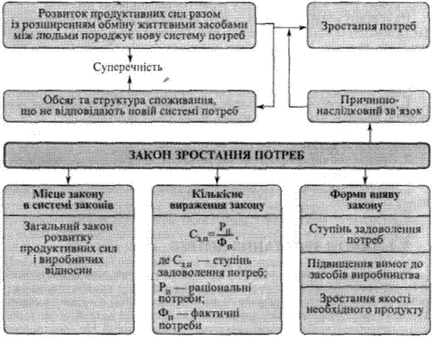

Slide 19
Відмінна властивість потреб — їх безмежність, постійна якісна та кількісна зміна. Це зумовлено розвитком виробництва та науково-технічним прогресом, а також розвитком самої людини, її інтелекту. Задоволення одних потреб породжує виникнення інших. В цьому знаходить свій прояв безмежне зростання потреб, що має закономірний характер. Це примушує людину витрачати зусилля, щоб здобувати блага.

Slide 20
Отже, потреби людини не лише кількісно збільшуються, а й якісно змінюються. Можна зробити висновок, що потреби людини безмежні у своєму розвитку й мають тенденцію до зростання, тобто до якісних і кількісних змін.

Slide 21
Одне з фундаментальних положень політичної економії полягає в тому, що особисті потреби людини є безмежними, а виробничі ресурси, які необхідні для задоволення цих потреб, — обмеженими.

Slide 22
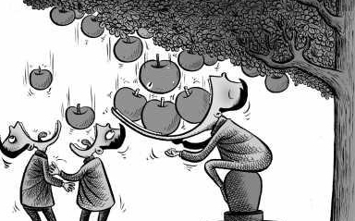
Безмежність потреб і обмеженість ресурсів породжують дію двох законів суспільного розвитку — закону зростання потреб і закону розвитку факторів виробництва. Ці закони взаємопов’язані і характеризують дві сторони соціально-економічного прогресу: 1) неухильний розвиток людини з її зростаючими потребами; 2) підвищення ефективності виробничих ресурсів за послідовного нарощування обсягу відтворюваних ресурсів та їх якісних показників (продуктивності, корисності тощо).

Slide 23
Виробничі фактори, безперервно розвиваючись, не лише створюють умови для задоволення потреб, які склалися, а й стають підґрунтям для виникнення нових потреб. Поява нових благ спочатку має обмежений характер, а згодом вони стають су- спільною потребою. Оскільки зразу виробництво неспроможне задовольнити нові потреби в нових благах, то між попитом на них і пропонуванням виникає суперечність. Остання може бути використана для розвитку виробництва шляхом економічного стимулювання (підвищення рівня цін, додатковим прибутком і т. ін.).

Slide 24
За ступенем реалізації потреби в матеріальних благах і послугах можна класифікувати як дійсні, платоспроможні і перспективні.
1) Дійсні потреби в основному відповідають рівню розвитку виробництва відповідних благ і можуть бути задоволені. 2) Платоспроможні потреби людина може задовольнити відповідно до власних доходів і рівня цін. 3) Перспективні потреби — це такі потреби в матеріальних благах і послугах, які породжені сучасним рівнем розвитку економіки і виробництво яких лише починає освоюватися.

Slide 25
Проте формування потреб започатковує людина, тобто суб’єктивний фактор. Людина є їх творцем — новатором, дослідником, підприємцем. Перш ніж щось виробляти, людина усвідомлює це, розробляє критерії продукта як корисної споживної вартості, його цільове призначення, вартість виробництва, вирішує з чого, як і для кого виробляти. Тим самим процес цілеспрямованого виробництва забезпечується задоволенням різноманітних потреб людини і суспільства

